Slide 1

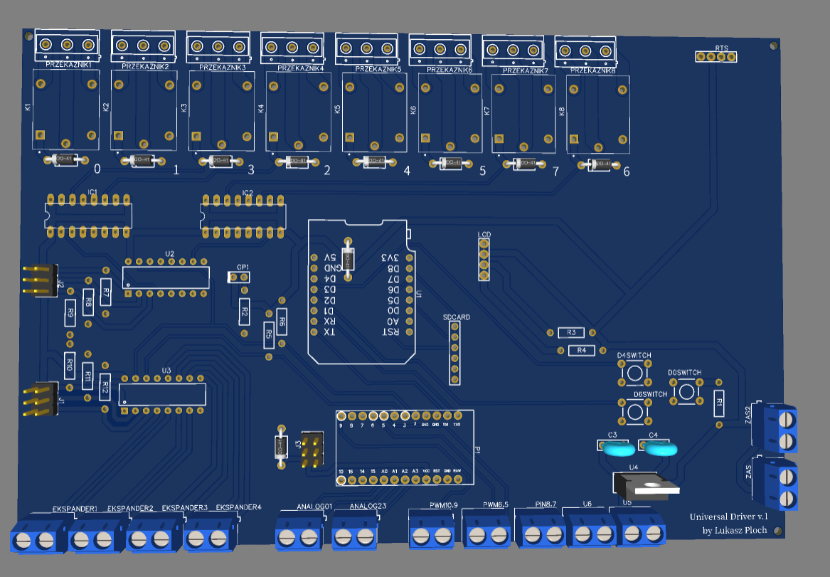
Sterownik wielofunkcyjny oparty
Na środowisku Arduino
Mój projekt to sterownik wielofunkcyjny oparty na platformie Arduino Micro (Atmega32u4) oraz
platformy Wemos D1 mini opartej na procesorze (ESP8266) pierwszy moduł arduino odpowiedzialny jest za procedurę
wykonawczą tego sterownika, czyli takimi funkcjami jak: kontrola wyprowadzeń na wyjściach/wejściach
sterownika, przełączanie przekaźników, kontrola pinów analogowych oraz kontrola dwóch ekspanderów
pinów logicznych za pośrednictwem magistrali I2C (komunikacja szeregowa). Moduł Wemos D1 mini odpowiada
za przesyłanie dodatkowych informacji do modułu wykonawczego (arduino) za pośrednictwem UART
(universal asynchronous receiver-transmitter) wysyła on do modułu wykonawczego takie informacje jak: czas,
umożliwia kontrolowanie wyprowadzeń wyprowadzeń sterownika poprzez WIFI. Za pomocą tych zmiennych
dostarczanych przez moduł Wemos D1 mini można dostosować odpowiedni program dla modułu wykonawczego
(Arduino), takim przykładem może być włączanie pomp w obiegu wody po godzinie 18:00. Nasuwa się tutaj pytanie
dlaczego wykorzystałem tutaj 2 moduły procesorowe, odpowiedz jest bardzo prosta, chciałem aby możliwości
mojego sterownika były o wiele większe niż przykładowo takiego sterownika PLC bez dodatkowych modułów,
oraz chciałem wykonać mój sterownik niskim kosztem, aby stał się alternatywą do nie tanich sterowników PLC.
Konstrukcja złożona z 2 modułów umożliwia również elastyczność tego sprzętu, jednak jak rozumiem tą
Elastyczność, już spieszę z wytłumaczeniem, mój projekt będzie otwarto źródłowy, co to oznacza, że każdy z
nas będzie mógł tworzyć modyfikację, dodatkowe moduły wedle własnego uznania, ponieważ wszystkie schematy
owego sterownika będą udostępnione dla wszystkich, i każdy będzie mógł zbudować
taki sterownik samemu w domu, bez większej wiedzy w zakresie elektroniki.
foto / grafika (DOTYCZĄCA PROJEKTU)
Wizualizacja prototypu
sterownika
ORGANIZATOR KONKURSU:
MECENAS:

